Slide 1
Análisis del efecto de grupo par en las redes de la Facultad de Economía
Camila Valencia
camila.valencia@urosario.edu.co
Noviembre 2016

Slide 2
Motivación
La principal motivación de este trabajo es identificar el efecto de la calidad de la red de estudio de los individuos sobre el rendimiento académico de los estudiantes, para poder tener unos fundamentos claros a la hora de hacer los grupos del primer semestre en la universidad del Rosario.

Slide 3
Preguntas
- Qué tan interconectados estan los estudiantes de la universidad del Rosario?
- De que atributos depende de esa interconección?
- Qué clase de polarizacion hay en la red de estudiantes universitarios?
- Qué esfecto tiene la red de amigos sobre el rendimiento académico?
- Cual es el efecto del grupo par sobre el rendimiento académico?

Slide 4
Datos
Resultados del Saber 11 de todos los estudiantes y su encuesta socioeconomica
Los datos requeridos de los estudiantes a la hora de admisión
El rendimiento académico del estudiante en el primer semestre
La encuesta de redes

Slide 5
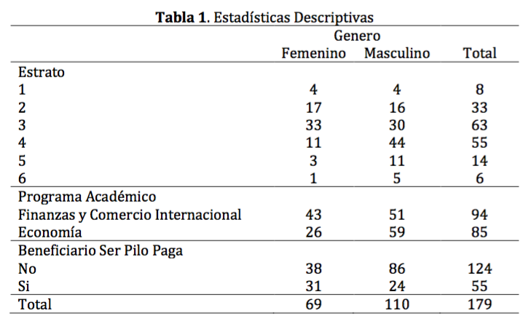

Slide 6
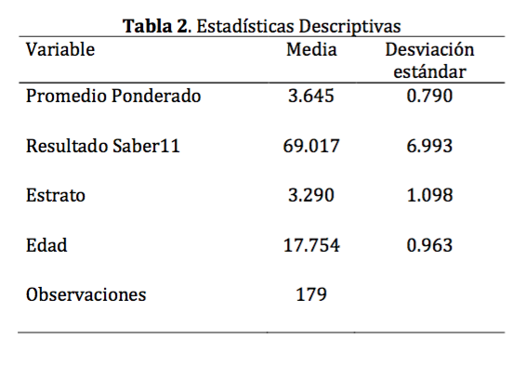

Slide 7
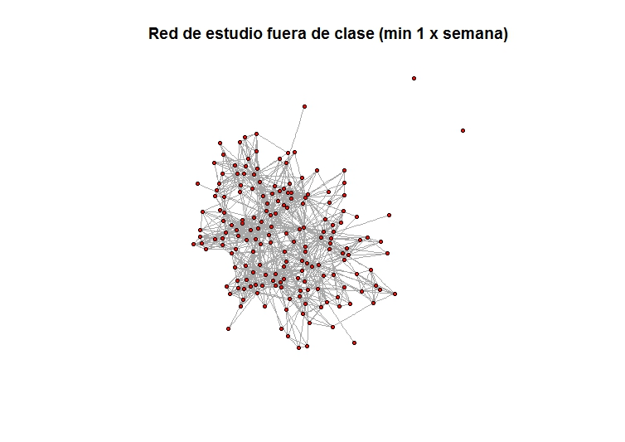

Slide 8
Caracteristicas
Centralidad de grado: Numero de enlaces que posee un nodo con los demás
Cercanía: el promedio de las distancias mas cortas desde uno nodo hacia los demás (menor es mas cercano al centro de la red)
Intermediación: La frecuencia que un nodo actúa como puente en el camino mas corto entre otros dos nodos

Slide 9
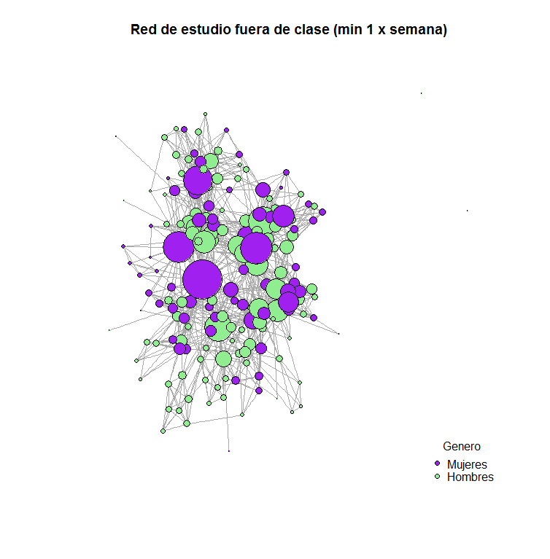
Grado de un vertice

Slide 10
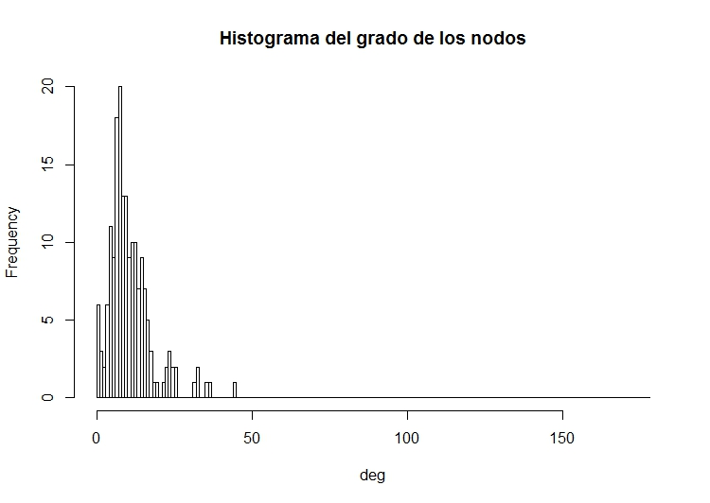

Slide 11
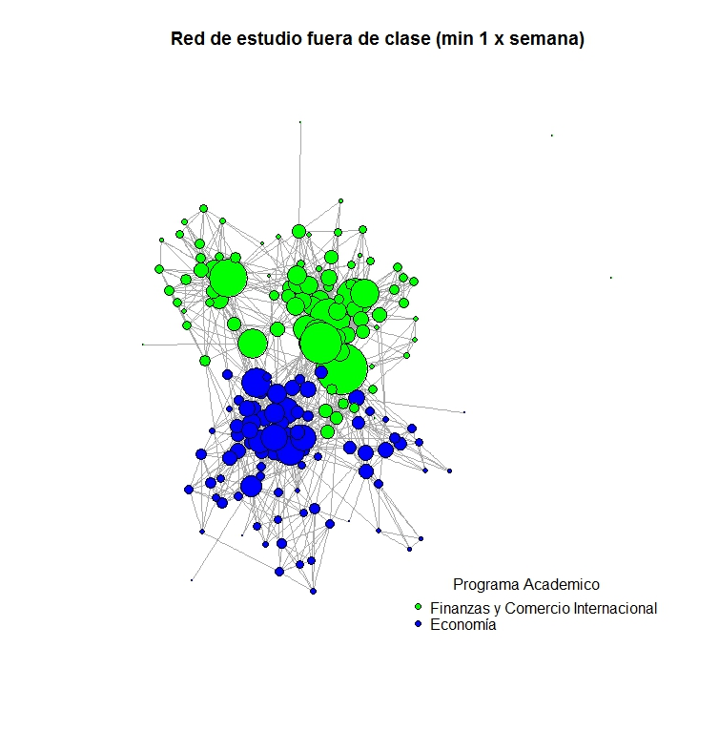

Slide 12
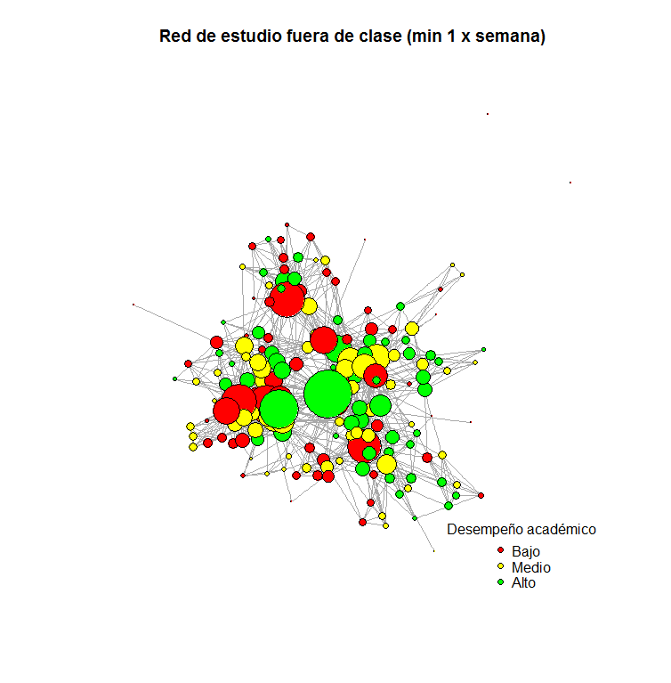

Slide 13
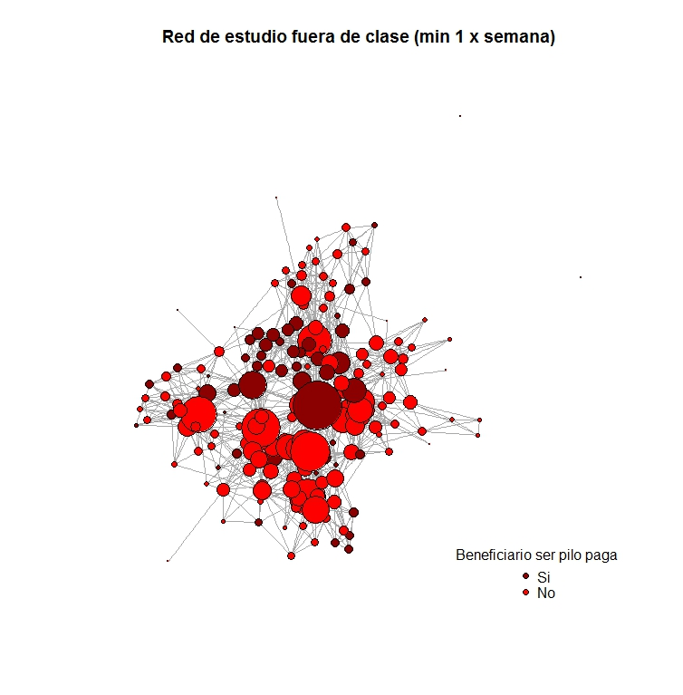

Slide 14
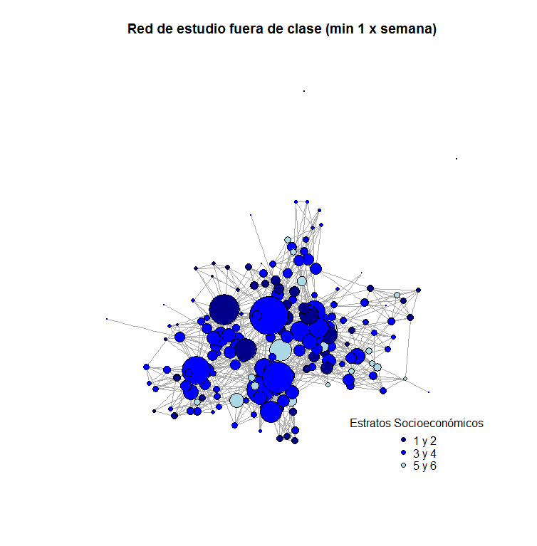

Slide 15
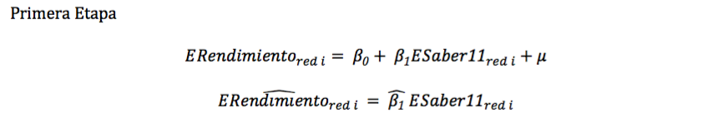
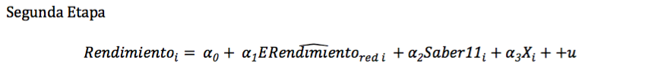
Variables Instrumentales

Slide 16
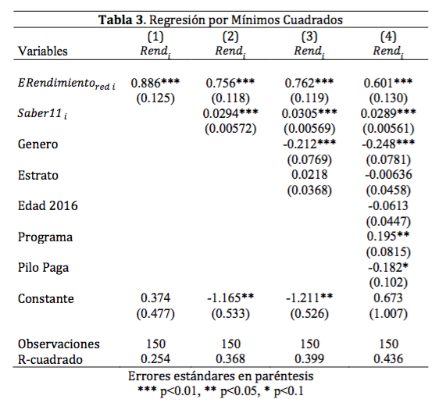
Resultados

Slide 17
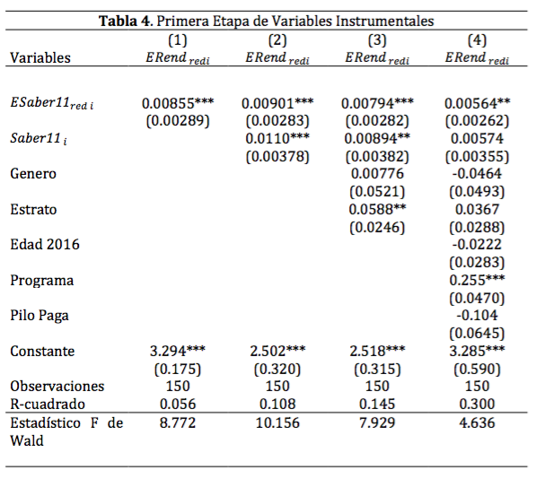

Slide 18
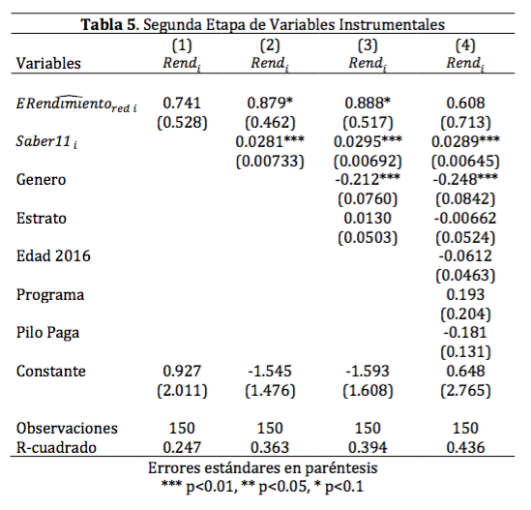

Slide 19
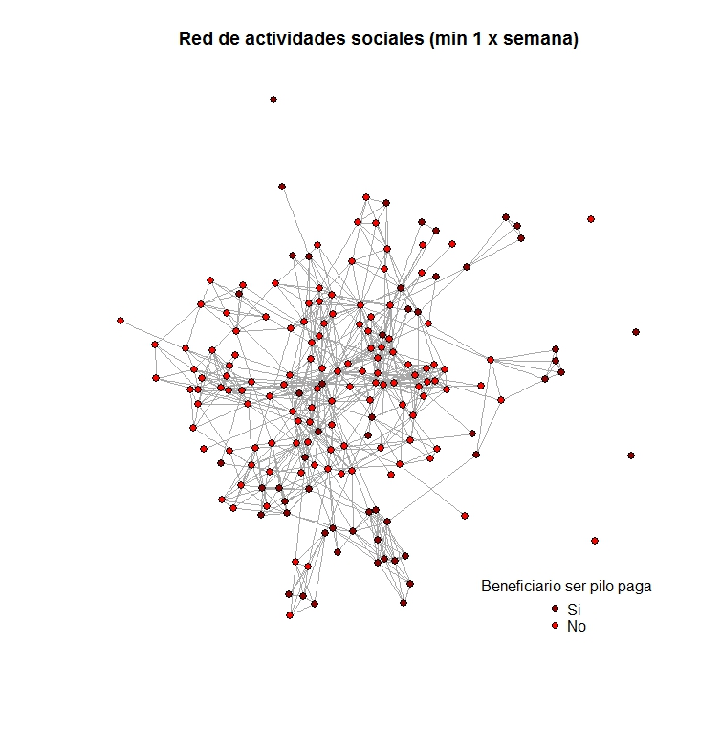

Slide 20
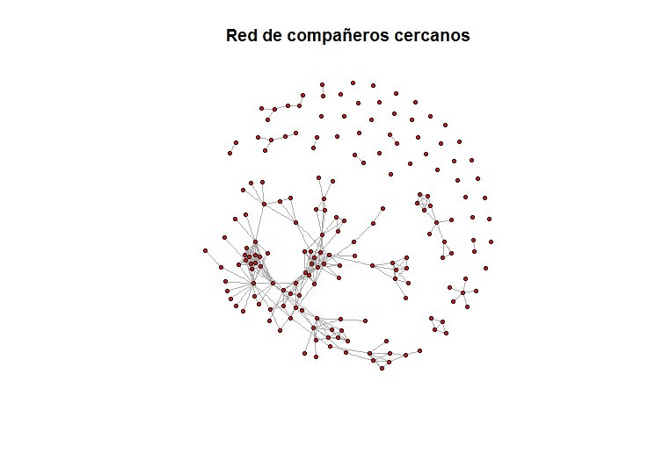

Slide 21
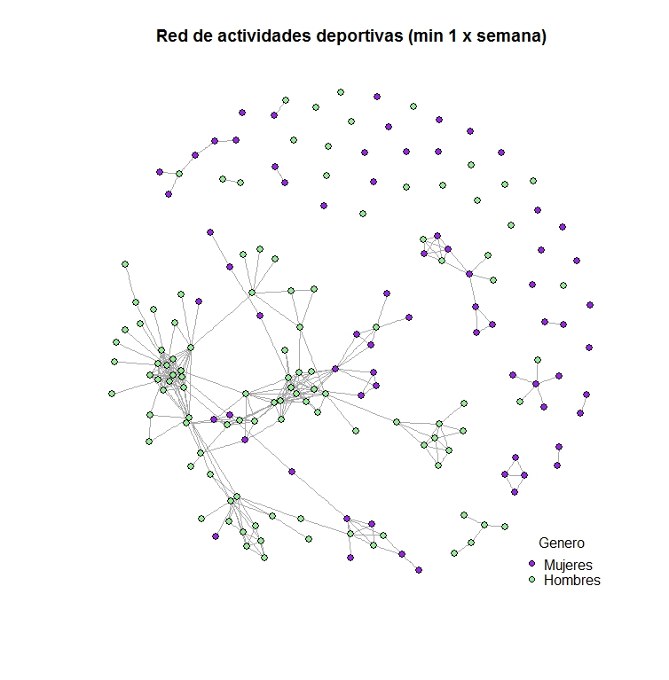

Slide 22
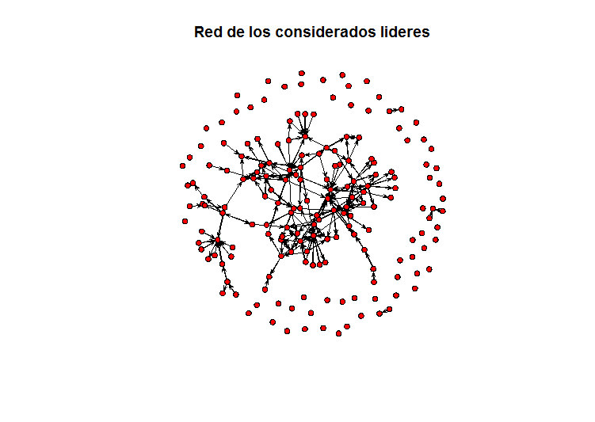

Slide 23
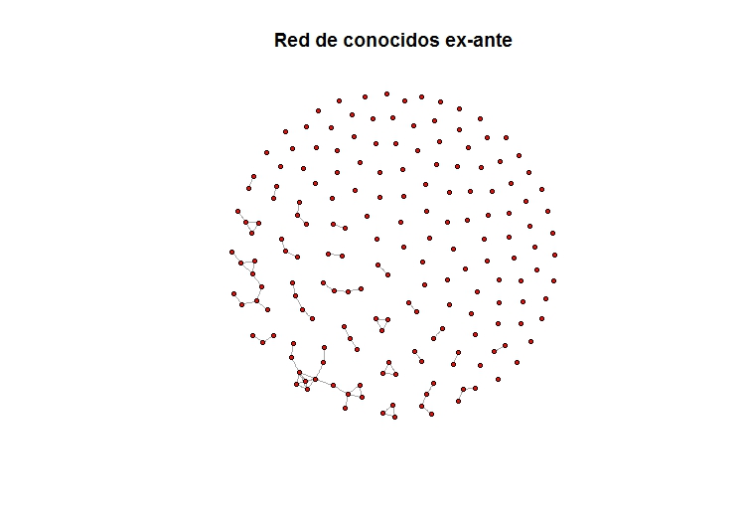

Slide 24
Conclusión
Efecto grande del rendimiento de la red intrumentado sobre el promedio de cadaa estudiante.
Polarización de carreras
Implementación una política de asignación de los alumnos dependiendo de su desempeño académico

